Slide 1
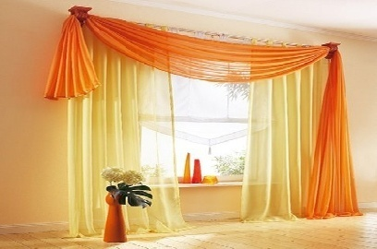
আজকের ক্লাসে
*সবাইকে স্বাগতম*

Slide 2
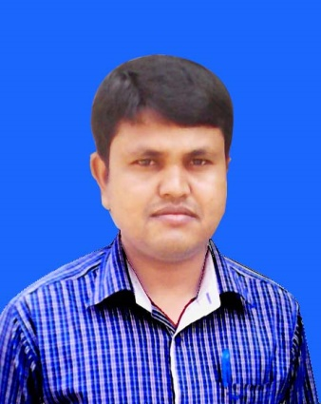
শিক্ষক পরিচিতি
মোঃ মানিক মিয়া
সহকারি শিক্ষক আইসিটি
মানিককোনা উচ্চ বিদ্যালয় ও কলেজ, ফেঞ্চুগঞ্জ, সিলেট।
E-mail: manikmiah1810@gmail.com
Mobile : 01753942214
পাঠ পরিচিতি
শ্রেণি: ৭ম
বিষয়: তথ্য ও যোগাযোগ প্রযুক্তি
অধ্যায় : ১ম
পাঠ: পাঠ: ৪

Slide 3
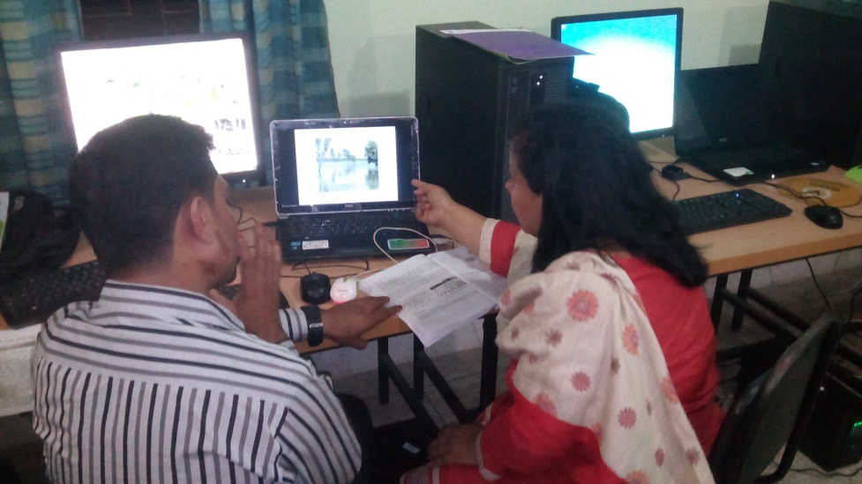
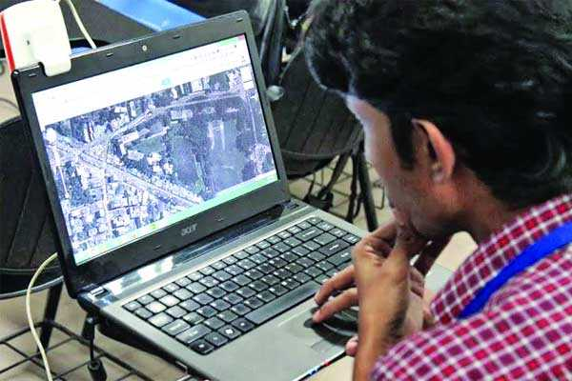
কর্মক্ষেত্রে তথ্য ও যোগাযোগ প্রযুক্তি
প্রশিক্ষণে কম্পিউটারের ব্যবহার
বাড়িতে বসে ল্যাপটপে অফিসের কাজ করছে।
Notes:
চিত্রগুলো দেখিয়ে পাঠ ঘোষণ করতে হবে।

Slide 4
এই পাঠ শেষে শিক্ষার্থীরা...
১। ভার্চুয়াল অফিস সম্পর্কে বর্ণনা পারবে;
২। ভার্চুয়াল অফিসের সুবিধা বর্ণনা করতে পারবে;
৩। উদাহরণসহ কল সেন্টারের কাজ ব্যাখ্যা
করতে পারবে;
৪। বাড়িতে বসে টাকা উপার্জনের কৌশল বর্ণনা করতে
পারবে।

Slide 5
ভার্চুয়াল অফিস
কম্পিউটার নেটওয়ার্ক
বাড়িতে বসেও অফিসের কাজকর্ম নির্দিষ্ট সময়ের বাইরেও করা যায়।
তথ্য আদান প্রদান
Notes:
ভার্চুয়াল অফিস কী তা জানাতে হবে।

Slide 6
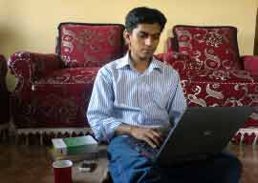
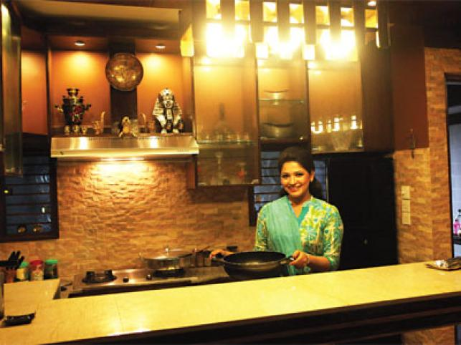
ভার্চুয়াল অফিসের সুবিধা
যেকোনো স্থান থেকে কাজ করা যায়।
ঘরে বসে স্বাধীনভাবে কাজ করা যায়।
অফিসের কাজের পাশাপাশি বাড়ির কাজ করা যায়।

Slide 7
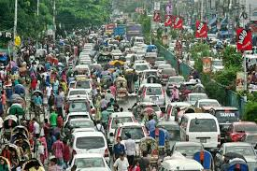
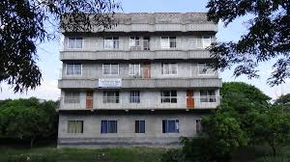
ভার্চুয়াল অফিসের সুবিধা
রাস্তায় সময় অপচয় হয় না।
বড় স্থাপনা লাগে না ।
রাত দিন চব্বিশ ঘন্টা চলে

Slide 8
জোড়ায় কাজ
একটি ভার্চুয়াল অফিসের সুবিধাগুলো বর্ণনা কর।

Slide 9
সম্ভাব্য সমাধান
১। সময় অপচয় হয় না।
২। বাড়িতে বসে স্বাধীনভাবে কাজ করা যায়।
৩। অফিসের পাশাপাশি বাড়ির কাজও করা যায়।
৪। পৃথিবীর যে কোন দেশের লোক এই অফিসে কাজ করতে পারে।
৫। ভার্চুয়াল অফিসের জন্য বড় বড় বিল্ডিং প্রয়োজন হয় না।
৬। রাত দিন চব্বিশ ঘন্টা এই অফিস চালু থাকে।
৭। এই অফিসে বেশি করে কাজ করা যায়।
Notes:
শিক্ষার্থীরা উত্তর করার পরে এই স্লাইডটি দেখাতে হবে।

Slide 10
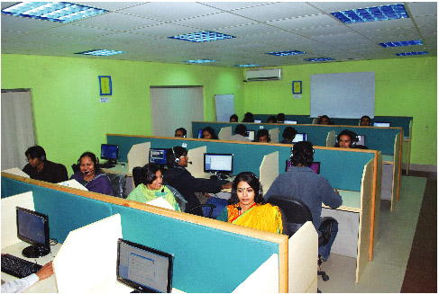
কল সেন্টার
কল সেন্টার থেকে যেকোনো ধরনের তথ্য পাওয়া যায়।

Slide 11
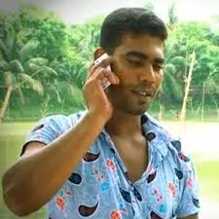
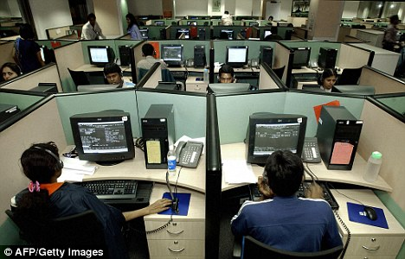
পৃথিবীর যেকোনো প্রান্ত থেকে ফোন করলে কল সেন্টার থেকে তথ্য পাওয়া যায়।
Notes:
লোকটি কী করছে এই প্রশ্নের মাধ্যমে কল সেন্টার সম্পর্কে জানাতে হবে।

Slide 12
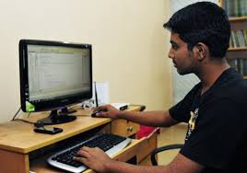
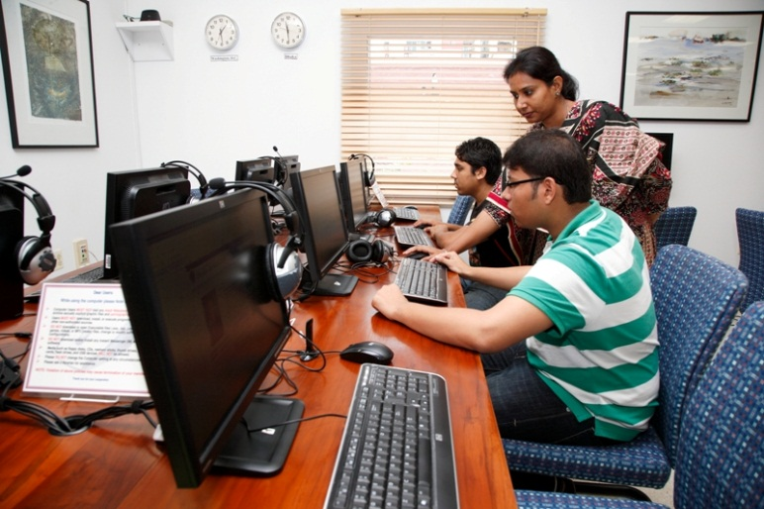
তরুণতরুণীরা ঘরে বসে স্বাধীনভাবে
কাজ করে টাকা উপার্জন করা যায়।
টাকা উপার্জন করার জন্য প্রয়োজন কম্পিউটার, ইন্টারনেট এবং প্রোগ্রামিং এর দক্ষতা।
সবাইকে এক জায়গায় বসে কাজ করতে হয় না ।

Slide 13
দলগত কাজ
তোমাদের স্কুলে একটি ভার্চুয়াল ক্লাস রুম তৈরিতে কী কী কাজ করতে হবে লেখ।
Notes:
শিক্ষার্থীর উত্তর করার পরে এই স্লাইডটি দেখাতে হব।

Slide 14
সম্ভাব্য সমাধান
১। একটি ওয়েবসাইট থাকবে থাকতে হবে, সেখানে অ্যাসাইনমেন্ট, ভিডিও
লেকচার, হোমওয়ার্ক ইত্যাদি থাকবে।
২। ভিডিও কনফারেন্সিং এর জন্য ওয়েব ক্যামেরা স্থাপন করতে হবে।
৩। ভিডিও কনফারেন্সইংয়ের জন্য web Conferencing
website যেমন-yahoo, Skype, Google talk সম্পর্কে
ভালো ধারণা থাকতে হবে।
৪। ইন্টারঅ্যাক্টিভ লেখার বোর্ড থাকবে। যাতে লিখিত বিষয় Record
হয়ে যায়।
৫। এ ছাড়া একটি ভালো মানের কম্পিউটার ও ইন্টারনেট সংযোগ থাকতে
হবে।
৬। একটি ভালো মানের রুম বেছে নিতে হবে।
Notes:
শিক্ষার্থীরা উত্তর করার পরে এই স্লাইডটি দেখাতে হবে ।

Slide 15
নতুন শিখলাম
কাগজবিহীন অফিস
ভার্চুয়াল ক্লাস রুম
ইন্টারনেট
কল সেন্টার
প্রোগ্রামিং
Notes:
তোমারা এই পাঠ থেকে নতুন কী কী শব্দ শিখলে? এবার স্লাইডটি দেখাতে হবে।

Slide 16
মূল্যায়ন
১। বাসায় ইন্টারনেট সংযোগ নেয়ার ফলে আমরা করতে পারি?
২। আমাদের দেশে নানা জায়গায় কী বসানোর কাজ চলছে?
ক. ফেসবুকে চ্যাট
খ. গান শুনা
গ. অন লাইনে অর্থ উপার্জন করা
ঘ. উপরের কোনটিই নয়
ক. মোবাইল অফিস
খ. কল সেন্টার
গ. কম্পিউটার
ঘ. সাইবার ক্যাফে
Notes:
উত্তরগুলোর উপরে ক্লিক করলে সঠিক ও ভূল উত্তর পাওয়া যাবে।

Slide 17
৩. অফিসে উপস্থিত না থেকে অফিসের কাজ-কর্ম পরিচালনা করা এরকম অফিসকে কি বলা হয়?
৪. কী ধরণের অফিস হলে নির্দিষ্ট সময়ের বাইরেও অফিসের কার্যক্রম সম্ভব?
ক. ভার্চুয়াল অফিস
খ. কম্পিউটার অফিস
গ. ইকোচুয়াল অফিস
ঘ. ইনচুয়াল অফিস
ক. স্বাধীন অফিস
খ. ফ্লেক্সিবল অফিস
গ. ভার্চুয়াল অফিস
ঘ. ভাইটাল অফিস
Notes:
উত্তরগুলোর উপরে ক্লিক করলে সঠিক ও ভূল উত্তর পাওয়া যাবে।

Slide 18
বাড়ির কাজ
একটি কল সেন্টার থেকে কী কী সুবিধা পাওয়া যায় লিখে আনবে।

Slide 19
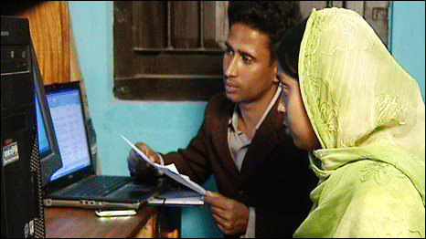
ধন্যবাদ সকল শিক্ষার্থীদের

